Slide 1

程序设计导论
2017-2018秋季学期
第三讲
数据与C语言 - 1
授课教师：范举 副教授
时间：2017年9月25日
程序设计导论

Slide 2
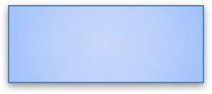
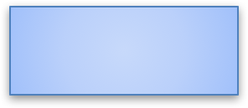
上节课回顾 (1)：代码结构
第一段C
程序 (first.c)
#include
预处理命令
int main()
主函数：总是第一个被调用
statements
语句：实现主函数功能
注释：//开始的单行与/* */的多行
程序设计导论

Slide 3
上节课回顾 (2)：基本概念
#include <stdio.h> - 预处理命令，包含系统头文件
int main() - 主函数头
int num; - 声明语句
num = 1; - 赋值语句
printf (…); - 函数调用语句
  (“ abcd”), (“abcd\n”), (“abc%d”, 123)
if (…) { ... } else { ... } – 控制语句
// or /* */ - 注释
程序设计导论

Slide 4
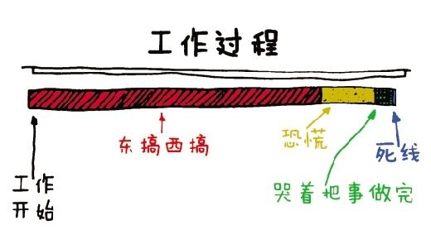
程设让人心累
拖延晚期（Procrastination Cancer）
程序设计导论

Slide 5

程设让人心累
同伴压力（Peer Pressure）
程序设计导论

Slide 6
第二次上机作业知识点 - 1
先在友学上练习，带着问题来听课
作业题：YOJ习题编号1003 – 1011
  1003 比较两个整数的大小
  1004 读入字符串并输出
  1005 切换字符大小写
  1006 浮点数求和
  1007 求三角形面积
  1008 计算学分绩点
  1009 按要求读入数据并输出
程序设计导论

Slide 7
第二次上机作业知识点 - 2
作业题
  1010 温度转换
  1011 输出字符的ascii码
知识点归纳
  整数、字符串、字符、浮点数 – 数据类型
  输入、输出 – 标准输入输出
  计算、求和、比较 – 代数运算
  切换、ascii码、转换 – 数据表示存储与转换
程序设计导论

Slide 8
内容提要
3.1 C语言的基本数据类型
3.2 C语言的输入和输出
3.3 C语言的运算符与表达式
3.4 数据表示存与类型转换
程序设计导论

Slide 9
C语言的基本数据类型
第3.1节
程序设计导论

Slide 10
数据类型
维度1：存在不同的数据类型？
  数据可能是整数、实数、字母，等等
  思考：为什么C语言要区分不同数据类型？
    从程序员的角度……
    从计算机的角度……
  C语言支持的数据类型
    数值型数据 (short, int, long, float, double)
    字符型数据 (char)
    用户自定义数据 (pointer, struct, union)
程序设计导论
Notes:
从程序员角度与从计算机角度这里应该对应板书

Slide 11
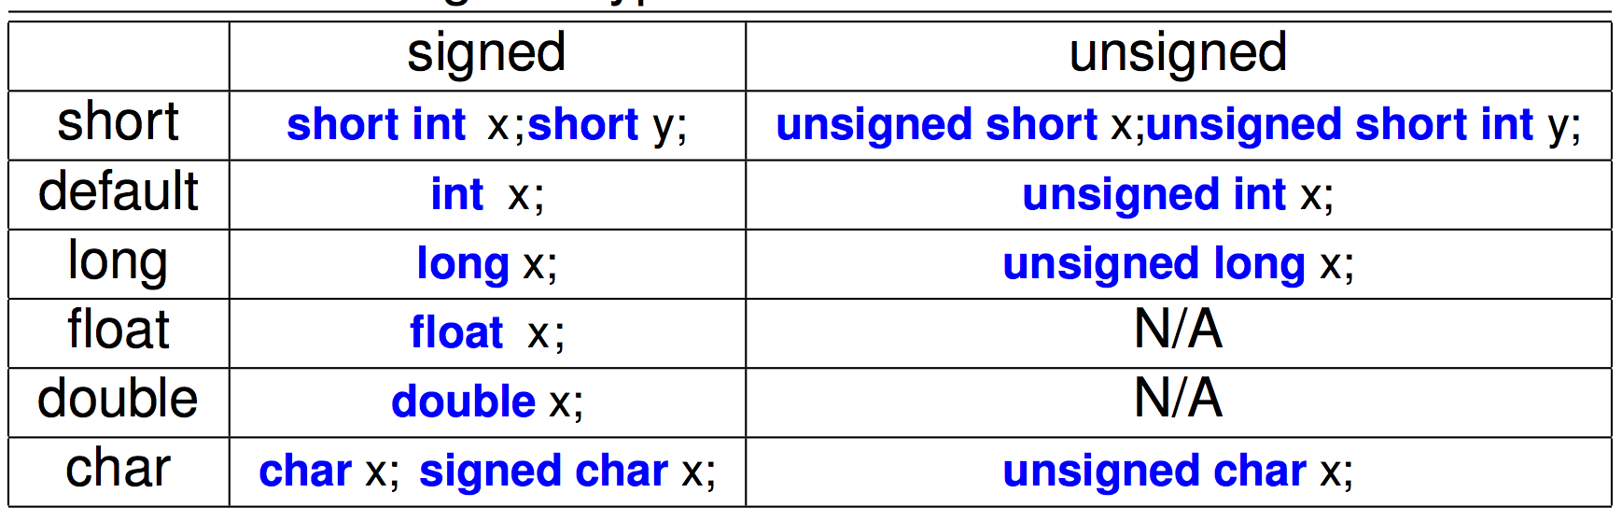
数据类型
C程序员可以使用的基本数据类型
  有符号(signed)与无符号(unsigned)的区分
  表示整数使用int, short, long三种类型
  表示实数使用float, double两种类型
  表示字符使用char类型
程序设计导论

Slide 12
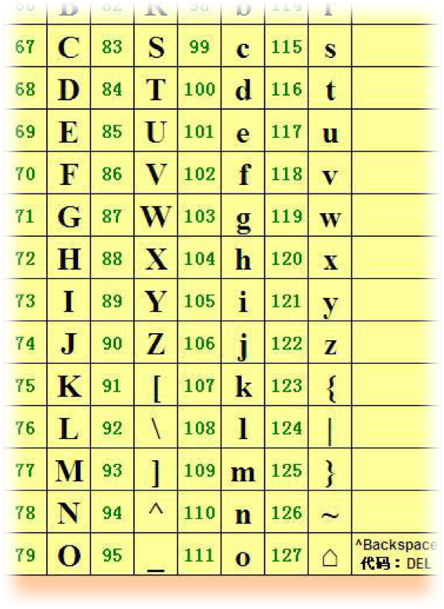
字符型数据
占用1个字节字符类型的数据
在内存中以相应的ASCII码存放。
例：'a'的ASCII码为97，内存中的存储形式：
0 1 1 0 0 0 0 1
ASCII码表：http://asciima.com/
程序设计导论

Slide 13
变量与常量
维度2：程序执行过程数据是否变化？
  常量：程序执行过程中不发生变化
  变量：在程序中可以被赋值而发生变化
变量的命名规则
  变量名可以包含字母、数字和’_’
  变量名只能以字母或下划线开头
  C语言的关键字不能作为变量名
  变量名是大小写敏感的
  变量在一个函数范围内不能重名
程序设计导论

Slide 14
变量 (1)
小测试：指出下面变量命名的正确性
  int money$owed;
  int total_count;
  int score2;
  int 2ndscore;
  int long;
  int x, X; 定义了几个变量？
程序设计导论

Slide 15
变量 (2)
变量代表内存中具有特定属性的一个存储单元，用于存储数据，也就是变量的值。
    变量a
    ————变量值
    内存单元地址XXXX
30
变量的定义和内存地址的关系
程序设计导论

Slide 16
变量 (3)
变量的声明
  语句int a; - 系统实际做了什么？
  语句int a = 30; - 系统实际做了什么？
变量的赋值
  变量必须先声明才能赋值（为什么？）
  语句a = 50; - 系统实际做了什么？
程序设计导论

Slide 17
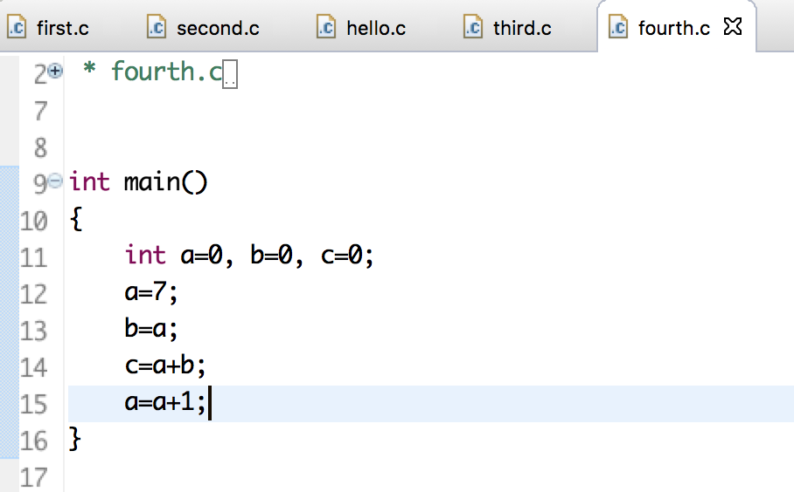
变量 (4)
下面的代码中，变量是怎样赋值的？
程序设计导论

Slide 18
常量 (1)
数字常量
  整型、实型
字符常量
  ‘a’、’b’、’2’
字符串常量
  “Hello World”
程序设计导论

Slide 19
常量的书写格式
整型常量
  在C语言中，整型常量可以用不同进制：
  八进制：以0开头的数字序列
  十六进制表示：以0x开头的数字序列
  十进制：其它数字序列。
例：整型常量
  写出65535在不同进制下的表示形式
程序设计导论

Slide 20
常量的书写格式
长整型数据要在数字后加字母L或l。例:
-12L（十进制）
774545L（十进制）
076L（八进制，32768）
0100000L（八进制，62）
0X12l（十六进制，18）
0x8000l（十六进制，32768）
注意：12L与12值相等，但占用的存储空间不同。
程序设计导论

Slide 21
实型常量
实型常量只能用十进制表示，不能用八进制或十六进制表示。
实型常量可以用小数或指数表示，例：
34.5 3.14 .345 345.
1e2 1.5e-3
  注意:字母e(或E)之前必须有数字，且e后面的指数必须为整数
  规范化的指数形式：
    在字母e（或E）之前的小数部分中，小数点左边应有一位（且只能有一位）非零的数字.
    例如：123.456可以表示为：123.456e0, 12.3456e1, 1.23456e2, 0.123456e3, 0.0123456e4, 0.00123456e
程序设计导论

Slide 22
示例：π值的几种表示形式
日常表示法
  3.14159×10⁰
  0.31159×10¹
  0.0314159×10²
  31.4159×10⁻¹
  314159×10⁻³
C语言的表示形式
  3.14159e0
  0.314159e+1
  0.0314159e+2
  31.4159e-1
  3141.59e-3
程序设计导论

Slide 23
字符常量
字符型常量是用单撇号括起来的一个字符,如:
'a' 'A' '?' '#' '8' '' ' '
“ ' ”称为定界符，不是字符常量的一部分。
不能用“ " ”代替“ ' ”， “ " ”在一些C语言中为字符串的定界符。
字符常量中不能直接使用“ ' ”、“ \ ”作为字符，必须使用转义字符“ \' ”和“ \\ ”。
程序设计导论

Slide 24
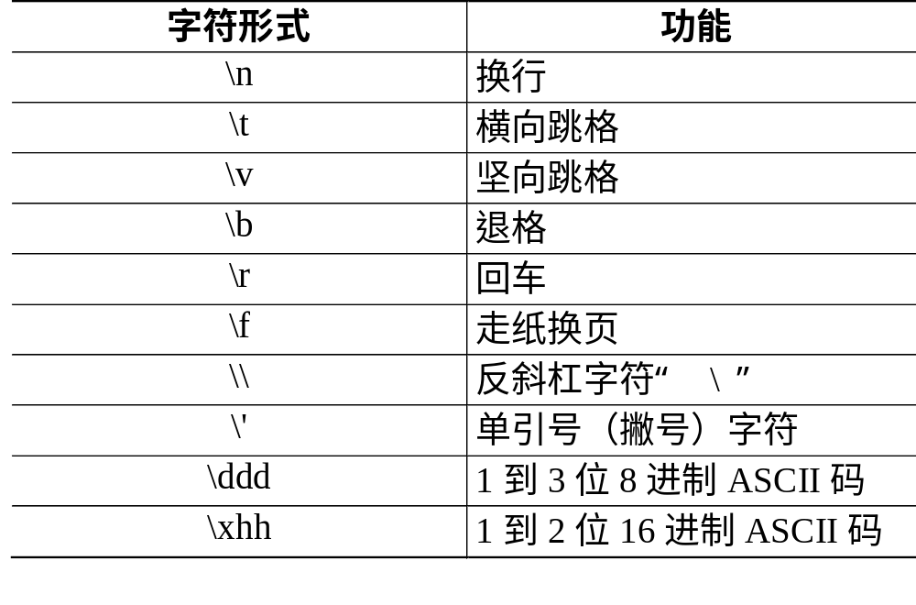
转义字符
程序设计导论

Slide 25
字符串常量
字符串常量是指在C语言中用一对双撇号括起来的零个或多个字符序列。如：
"Hello" "Programming in C" "A" ""
字符串以双撇号（" "）为定界符，但双撇号本身不属于字符串。
字符串中字符个数称为该字符串的长度。
字符串常数存储在机器中时，系统自动在字符串的末尾加一个“字符串结束标志”，它的转义字符为“ \0 ”。
程序设计导论

Slide 26
例：字符串的存储
字符串：
I say:'Goodby!'
可写成：
"I say:\'Goodby!\'"
字符串“hello”存储为：
实际上每个字符都以ASCII码存储
h e l l o \0
104 101 108 108 111 0
程序设计导论

Slide 27
符号常量的使用
// 3_2.c
//已知单价和数量，求总价
#include <stdio.h>
#define PRICE 30
int main( )
{
int num, total;
num = 10;
total = num * PRICE;
printf( "total = %d\n", total);
return 0;
}
#define是宏定义命令
在本程序中，用PRICE来替代30这个数字
宏定义不是语句，结尾没有;
程序设计导论

Slide 28
小测验 (1)
int x=017;int y=12; /∗is x>y?∗/
short int s=0xFFFF12; /∗correct?∗/
char c=−1;unsigned char uc=−1; /∗correct?∗/
程序设计导论

Slide 29
小测验 (2)
下面几种情况分别使用什么数据类型？
  北京市的人口
  电影票的价格
  《程序设计导论》书中出现频率最高的字
  《程序设计导论》书中每个字的频率
  某写字楼的楼层
程序设计导论

Slide 30
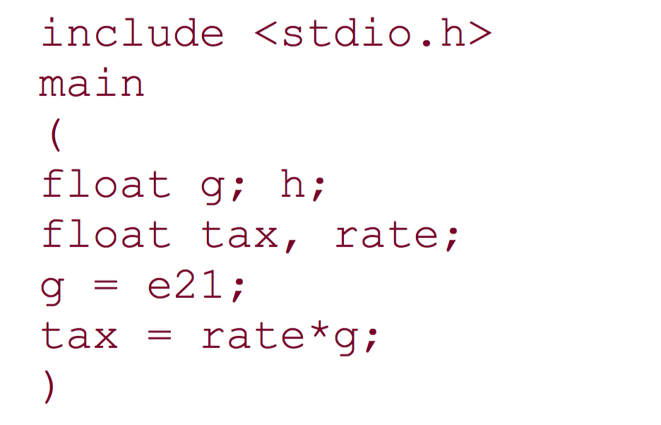
小测验 (3)
挑出下面程序中的问题
程序设计导论

Slide 31
数据的格式化输入和输出
第3.2节
程序设计导论

Slide 32
输入输出函数scanf & printf
输入输出函数的作用是什么？
  与程序交流 (Communicate with a Program)
函数printf和scanf是否属于C语言本身？
  不！它们不是C语言的关键字，只是库函数的名字 (C library)
为什么C语言本身不提供输入输出？
  C语言将输入输出的实现留给编译程序，以更好适应指定机器的输入输出情况
你怎么来设计printf和scanf？
程序设计导论

Slide 33
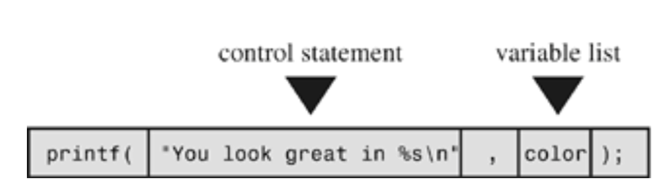
设计 printf 的基本思想 (1)
需要考虑哪些基本问题
  What - 要输出的是什么？
  How - 要怎样进行输出？
格式控制
变量列表
程序设计导论

Slide 34
设计 printf 的基本思想 (2)
函数 printf 需要解决哪些实际问题？
  输入：一个或多个变量
    以二进制编码
  输出：人可以识别的数据
    不同类型的变量的输出格式不同
    希望将变量嵌入到希望输出的“文字”中
    希望输出变量的不同精度
    希望对数据输出做些简单的“排版”
程序设计导论

Slide 35
输出函数 printf 的使用 (1)
“格式控制”的使用
示例：“You look great in %s\n”
  双引号
  普通字符，如You look great in和\n
  格式声明，如%s
思考：“格式声明”应该怎么用？
程序设计导论

Slide 36
输出函数 printf 的使用 (2)
“格式声明”的使用
  格式声明 = % + 附加字符 + 格式字符
  常用格式字符（详见教材）
    输出整数：%d (%i); %u, %o, %x, %X
    输出实数：%f, %.mf, %e, %E
    输出单个字符：%c
    输出字符串：%s
对数据输出
做基本的“排版”
不同类型变量
输出格式与精度
程序设计导论

Slide 37
输出函数 printf 的使用 (3)
“格式声明”的使用
  格式声明 = % + 附加字符 + 格式字符
  附加字符
    输出数据的最小宽度：一个整数n
    靠左对齐与靠右对齐：是否加符号-
对数据输出
做基本的“排版”
不同类型变量
输出格式与精度
程序设计导论

Slide 38
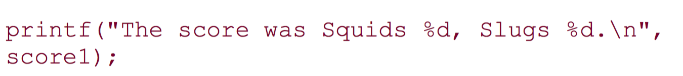
输出函数 printf 的使用 (4)
指出下面语句的错误：
注意：
  格式声明的个数与变量的个数保持一致
  使用准确的格式声明
程序设计导论

Slide 39
输出函数 printf 的使用 (5)
思考问题1：格式声明是如何工作的？
  输入是什么？
  输出是什么？
思考问题2：如果格式声明和变量不匹配会产生什么结果？
思考问题3：怎么打印长字符串？
程序设计导论

Slide 40
上节课回顾 (3)：小测验
声明一个整型变量age，将变量赋值为你实际的年龄，然后使用三次printf()函数
  使用一个printf()函数将你的姓名和age打印在一行
  使用一个printf()函数将你的姓名和age打印在两行
  使用两个printf()函数将你的姓名和age打印在一行
程序设计导论

Slide 41
设计 scanf 的基本思想
·
需要考虑哪些基本问题
  What - 要输入的是什么？
  How - 要怎样进行输入？
参考 printf 的例子，scanf也应包含
  格式控制，如”%d %f”
  变量列表，如&num, &score
字符串怎么输入？
  示例：scanf (“%s”, name)
程序设计导论

Slide 42
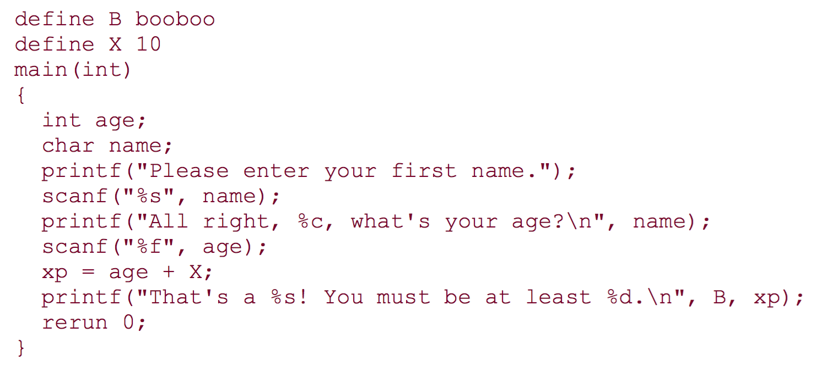
小测验
挑出下面程序的错误
程序设计导论

Slide 43
C语言的运算符与表达式
第3.3节
程序设计导论

Slide 44
算术运算符和算术表达式
C的运算符
  算术运算符、关系运算符、逻辑运算符、位运算符、赋值表达式……
  运算符的优先级
基本的算术运算符
  正(负)号：+ (-)
  加： +
  减： -
  乘： *
  除： /
  求余： %
    如求21整除4的余数，可用下式表示：21%4
程序设计导论

Slide 45
运算符的优先次序（参考）
., →, [], ()
++, --, !, ~, (DataType), sizeof
*, /, %
+, -
>>, <<
>, <, >=, <=
==, !=
&
^
|
&&
||
?:
=, +=, -=, *=, ……
不用死记，复杂表达式中多用“( )”运算符
程序设计导论

Slide 46
自增、自减运算符
++i, --i
  在使用之前，先使i的值加(减)1
i++, i--
  使用之后，使i的值加(减)1
在彻底理解前，不建议使用
程序设计导论

Slide 47
运算符
关系运算符
  >, >=, <, <=, ==, !=
逻辑运算符
  ! , && , ||
赋值运算符
  =
程序设计导论

Slide 48
表达式
表达式（expression）是由运算符（操作符，operator）和运算对象（操作数，operand）组成。
  表达式的计算结果称为表达式的值
  一个常量或一个变量名字是最简单的表达式，其值即该常量或变量的值
  运算符不能单独使用，必须有操作数与之共同构成表达式
  表达式的值还可以用作其他运算的操作数，形成更复杂的表达式
程序设计导论

Slide 49
表达式的类型
C语言的表达式有类型区别，常见的：
  算术表达式
    用算术运算符和括号将操作数连接起来，符合C语法规则的式子
  关系表达式
  逻辑表达式
  赋值表达式
表达式类型由操作符和运算结果决定。
程序设计导论

Slide 50
赋值表达式
<变量> <赋值运算符><表达式>
先求赋值表达式右侧的表达式的值，然后赋值给运算符左侧的变量
赋值表达式的值是赋值号左边变量被赋值后的值
程序设计导论
Notes:
P64页的内容可以不看，不建议使用
逗号运算符，逗号表达式，不讲，不建议用

Slide 51
不同类型数据的显示转换
C语言提供一种“强制类型转换”运算符，将一种类型的变量强制转换为另一种类型。
一般形式为：
（类型标识符）表达式
例：
(char)( 3 - 3.14159 * x )
k=(int)( (int)x + (float)i + j )
(float)( x = 99 )
(double)( 5 % 3 )
程序设计导论

Slide 52
注意：
显式转换实际上是一种单目运算符，各种数据类型的标识符都可以用来作显式转换运行符。
表达式应该用括号括起来。如果写成：
( int ) x + y
则只将x转换成整型，然后与y相加。
对一个变量进行显式转换后，得到一个所需类型的中间变量，但原来变量的类型不变。
C语言提供的数学函数中多数要求参数为 double型，在调用这些函数时可以用显式转换进行类型转换。
程序设计导论

